Slide 1
Smart Furniture
Reporter：AIPPT

Slide 2
1.
Evolusi Desain Perabotan
CONTENTS
2.
Karakteristik Furnitur Modern
3.
Contoh Furnitur Pintar
4.
Desain Interior Kontemporer
5.
Apresiasi Terhadap Furnitur Modern

Slide 3
01
Evolusi Desain Perabotan

Slide 4
Awal Abad ke-20
Reaksi terhadap Gaya Klasik
Inspirasi dari Bauhaus
Desain perabotan modern muncul sebagai reaksi terhadap gaya klasik yang dominan pada awal abad ke- 20.
Gerakan desain modernis di Jerman seperti Bauhaus sangat mempengaruhi desain furnitur modern.

Slide 5
Pasca Perang Dunia II
01.
Mid-Century Modern
Menekankan fungsi dan garis bersih menggunakan material inovatif seperti fiberglass.
02.
Kepraktisan dan Fungsionalitas
Desain furnitur modern diminati karena kepraktisannya, daya tahannya, dan fungsionalitasnya.

Slide 6
Pengaruh Teknologi
Fitur Hi-tech
Desain terbaru menggunakan fitur hi- tech untuk meningkatkan fungsionalitas furnitur.
Struktur Unik
Struktur furnitur modern umumnya lebih unik dan sering kali mempertahankan bentuk asli bahan.

Slide 7
02
Karakteristik Furnitur Modern

Slide 8
Bentuk Minimalis
Permukaan Halus
Warna Netral hingga Cerah
Furnitur modern memiliki permukaan halus dan garis yang bersih.
Warna netral dan hangat dengan aksen warna cerah menjadi ciri khas furnitur modern.

Slide 9
Bahan yang Digunakan
01
02
Kayu dan Logam
Kaca
Penggunaan kayu dan logam sangat umum dalam desain furnitur modern.
Kaca juga menjadi bahan yang sering digunakan untuk memberikan tampilan elegan dan modern.

Slide 10
Elemen Desain
Garis
Pola
Garis yang bersih dan lurus merupakan ciri khas desain furnitur modern.
Penggunaan pola yang tepat dapat memperkaya daya tarik visual furnitur.
01
02

Slide 11
03
Contoh Furnitur Pintar

Slide 12
Kursi Makan Pintar
Desain Ergonomis
Kursi makan yang dirancang untuk kenyamanan optimal dengan bantalan yang empuk.
Pelapis Bouclé
Menggunakan pelapis bouclé yang mewah untuk tampilan dan kenyamanan maksimal.
Material Ramah Lingkungan
Furnitur bersertifikasi FSC® yang mendukung pengelolaan hutan secara bertanggung jawab.

Slide 13
Sofa Bangku Pintar
Bahan Daur Ulang
Sofa bangku menggunakan kain daur ulang 100% yang ramah lingkungan.
Sistem Suspensi
Menggunakan sistem suspensi kawat berliku- liku untuk kenyamanan duduk yang optimal.

Slide 14
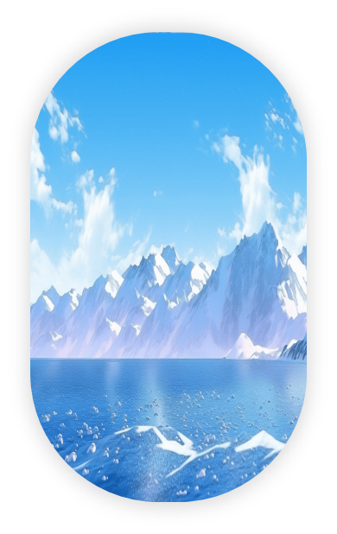
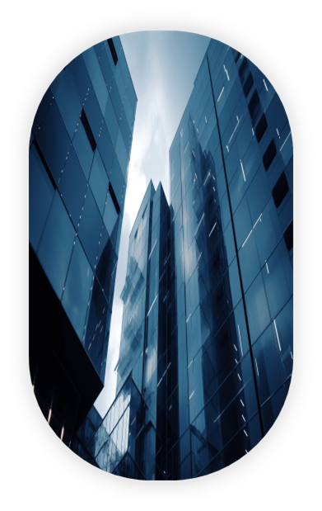
Tempat Tidur Pintar
Teknologi Penyesuaian
Desain Modern
Tempat tidur pintar yang dapat disesuaikan sesuai kebutuhan pengguna.
Bahan Berkualitas
Desain tempat tidur yang mengedepankan estetika modern dengan fungsi maksimal.
Menggunakan bahan berkualitas tinggi untuk kenyamanan dan daya tahan.

Slide 15
04
Desain Interior Kontemporer

Slide 16
Elemen Elemen Desain Interior
Tata Letak
Tekstur dan Pola
Warna dan Pencahayaan
Tata letak yang baik memaksimalkan fungsi dan kenyamanan ruangan.
Penggunaan tekstur dan pola yang menarik menambah dimensi visual ruangan.
Pemilihan warna dan pencahayaan yang tepat memberikan suasana yang sesuai dengan fungsi ruangan.

Slide 17
Langkah Desain Interior
Part 01
Part 02
Pencarian Inspirasi
Sketsa Desain
Langkah awal dalam desain interior adalah mencari inspirasi untuk ide desain.
Ide desain dituangkan dalam bentuk sketsa untuk visualisasi awal.

Slide 18
Presentasi Desain Interior
Penyusunan Presentasi
Elemen Penting
Penyusunan presentasi yang mengesankan membantu meyakinkan klien untuk bekerja sama.
Elemen- elemen penting dalam presentasi meliputi tata letak, warna, dan tekstur yang digunakan.

Slide 19
05
Apresiasi Terhadap Furnitur Modern

Slide 20
Pengaruh Desain Modern
Fungsi Dominan
Daya Tarik Estetika
Desain modern lebih berfokus pada fungsionalitas daripada dekorasi.
Menggabungkan fungsi dengan estetika untuk menciptakan ruangan yang menarik.

Slide 21
Tren Masa Kini
Keberlanjutan
Teknologi Terintegrasi
Tren furnitur modern saat ini mengutamakan keberlanjutan dan ramah lingkungan.
Penggunaan teknologi dalam desain furnitur untuk kenyamanan dan fungsi tambahan.

Slide 22
Perbandingan dengan Furnitur Klasik
Desain Tradisional
Desain Modern
Furnitur tradisional menekankan pada ornamen dan dekorasi yang rumit.
Desain modern lebih sederhana dan praktis dengan penggunaan material yang inovatif.

Slide 23
Thanks
Reporter：AIPPT

